Slide 1
粵語主日學 基督教神學基礎
L4 – 神的創造與護理
Notes:
看完神的屬性，我們開始看神的作為。而神的作為就從創造和護理開始。

Slide 2
認識神，讚美神
耶穌說：我告訴你們，若是他們閉口不說，這些石頭必要呼叫起來。 (路加福音 19:40)
稱謝那獨行大奇事的，因他的慈愛永遠長存；稱謝那用智慧造天的，因他的慈愛永遠長存。 (詩篇 136:4-5)

Slide 3
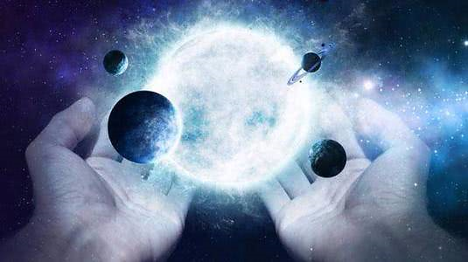
創造和護理

Slide 4
創造與護理不可分割
他在萬有之先，萬有也靠他而立。 (Col. 1:17)
因為萬有都是本於他，倚靠他，歸於他。願榮耀歸給他，直到永遠。阿們。 (Rom. 11:36)

Slide 5
神的創造
“無中生有”的創造

Slide 6
無中生有的創造
亞伯拉罕所信的，是那叫死人復活使無變為有的神，他在主面前作我們世人的父。如經上所記：『我已經立你作多國的父。』 (Rom. 4:17)

Slide 7
無中生有的創造
我們因著信，就知道諸世界是藉神話造成的。這樣，所看見的，並不是從顯然之物造出來的。 (Heb. 11:3)

Slide 8
無中生有的創造
因為萬有都是靠他造的，無論是天上的、地上的、能看見的、不能看見的，或是有位的、主治的、執政的、掌權的，一概都是藉著他造的，又是為他造的。 (Col. 1:16)
Notes:
造了萬有

Slide 9
無中生有的創造
我們的主、我們的神，你是配得榮耀尊貴權柄的。因為你創造了萬物，並且萬物是因你的旨意被創造而有的。 (Rev. 4:11)

Slide 10
神的創造
“無中生有”的創造
神是唯一的永恆者！神的偉大和絕對的！
Notes:
拒絕物質永恆。拒絕其他與神同等的存在。

Slide 11
神的創造
“無中生有”的創造
神的創造是好的

Slide 12
神的創造是好的
神看光是好的，就把光暗分開了。 (Gen. 1:4)
神稱旱地為地，稱水的聚處為海。神看著是好的。 (Gen. 1:10)
於是地發生了青草和結種子的菜蔬，各從其類，並結果子的樹木，各從其類，果子都包著核。神看著是好的。(Gen. 1:12)

Slide 13
神的創造是好的
於是神造了兩個大光，大的管晝，小的管夜。又造眾星。就把這些光擺列在天空，普照在地上，管理晝夜、分別明暗。神看著是好的。 (Gen. 1:16-18)
神就造出大魚和水中所滋生各樣有生命的動物，各從其類。又造出各樣飛鳥，各從其類。神看著是好的。 (Gen. 1:21)

Slide 14
神的創造是好的
於是神造出野獸，各從其類。牲畜，各從其類。地上一切昆蟲，各從其類。神看著是好的。 (Gen. 1:25)
神看著一切所造的都甚好。有晚上，有早晨，是第六日。 (Gen. 1:31)

Slide 15
神的創造是好的
他們禁止嫁娶，又禁戒食物，就是神所造叫那信而明白真道的人感謝著領受的。凡神所造的物都是好的，若感謝著領受，就沒有一樣可棄的。 (1 Tim. 4:3-4)
我們用舌頭頌讚那為主為父的，又用舌頭咒詛那照著神形像被造的人。頌讚和咒詛從一個口裡出來，我的弟兄們，這是不應當的。 (雅各書 3:9-10)
Notes:
即使罪玷污了神的創造，但仍保留了美好的部分。

Slide 16
神的創造
“無中生有”的創造
神的創造是好的
三位一體的創造

Slide 17
聖子的創造
太初有道，道與神同在，道就是神。這道太初與 神同在。萬物是藉著他造的。凡被造的，沒有一樣不是藉著他造的。 (Jn. 1:1-3)
因為萬有都是靠他造的，無論是天上的、地上的、能看見的、不能看見的，或是有位的、主治的、執政的、掌權的，一概都是藉著他造的，又是為他造的。 (Col. 1:16)

Slide 18
聖子的創造
神既在古時藉著眾先知多次多方的曉諭列祖，就在這末世，藉著他兒子曉諭我們，又早已立他為承受萬有的，也曾藉著他創造諸世界。 (Heb. 1:1-2)

Slide 19
聖靈的創造
耶和華神用地上的塵土造人，將生氣吹在他鼻孔裡，他就成了有靈的活人，名叫亞當。 (Gen. 2:7)
神的靈造我，全能者的氣使我得生。 (Job 33:4)
你發出你的靈，他們便受造。你使地面更換為新。 (詩篇 104:30)

Slide 20
神的創造
“無中生有”的創造
神的創造是好的
三位一體的創造
創造的神就是救贖的神！
Notes:
將創造和救贖聯繫在一起能給我們很大的安慰。

Slide 21
地球到底有幾多歲？
Notes:
基督教和科學的張力
地質學和生物學
雙方在不斷發展，都需要謙卑的心。例如哥白尼日心說。

Slide 22
地球被造于公元前4004年？
Irish Archbishop James Ussher（1581-1656）
方法：把家譜中的年數相加
但這個方法有一個很大的漏洞：家譜跨代現象！

Slide 23
家譜跨代現象
馬太福音1:8-9 | 歷代志上3:10-12
亞撒 | 亞撒
約沙法 | 約沙法
約蘭 | 約蘭
烏西亞 | 亞哈謝（烏西亞）
 | 約阿施
 | 亞瑪謝
 | 亞撒利雅
約坦 | 約坦

Slide 24
家譜跨代現象
摩西的孫子，革舜的兒子細布業掌管府庫。 (1 Chr. 26:24)
西坡拉生了一個兒子，摩西給他起名叫革舜，意思說：因我在外邦作了寄居的。 (Exod. 2:22)
正思念這事的時候，有主的使者向他夢中顯現，說：大衛的子孫約瑟，不要怕！ (Matt. 1:20)
Notes:
耶穌也被稱為大衛的兒子。

Slide 25
地球被造于公元前4004年？
NO！沒有說服力！
亞伯拉罕基本可以確實在2000BC左右，但在那之前就很難說了……
Notes:
但是，這仍然解決不了地球年齡的問題。關鍵點還是在下一張slide。

Slide 26
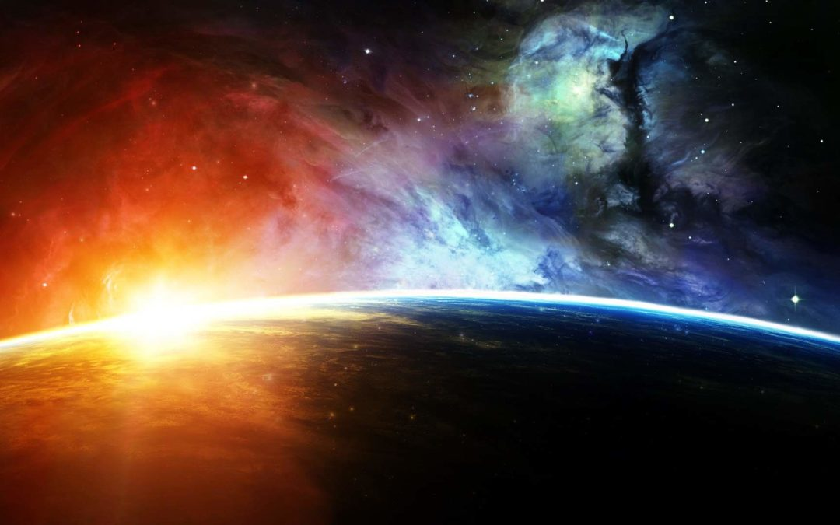
創世記1章中的1天=24小時？

Slide 27
支持1天=24小時
“有晚上，有早晨”連續出現，說明是我們日常理解的一天。
聖經中其他地方凡是“日”這個字與數目字一起出現（例如第6日/6日），都是指24小時的自然日。
神創造是即時的，神沒有理由延遲。
十誡第四誡（守安息日）經文，很難不理解成自然日。

Slide 28
支持1天=24小時
當記念安息日、守為聖日。六日要勞碌作你一切的工．但第七日是向耶和華你 神當守的安息日．這一日你和你的兒女、僕婢、牲畜、並你城裡寄居的客旅、無論何工都不可作．因為六日之內、耶和華造天、地、海、和其中的萬物、第七日便安息．所以耶和華賜福與安息日、定為聖日。 (Exod. 20:8-11)

Slide 29
支持1天=一段未知的時間
希伯來文“日”這個字可以指一段時間，此用法很普遍。（創2:4；伯20:28；詩20:1；箴25:13；賽2:12；等等）
光體（甚至光本身）出現之前如何理解一日？
第6日發生的事很難在24小時內完成。
第7日有可能仍然在持續。
Notes:
造天地的日子；耶和華發怒的日字；遭難的日子；收割的日子；耶和華的日子；

Slide 30
地球到底幾多歲？
聖經的啟示未足夠我們下定論。
Young Earth：成熟創造說；洪水地質說。
Old Earth：日子-年代說；文本架構說。
認真探求；保持謙卑。

Slide 31
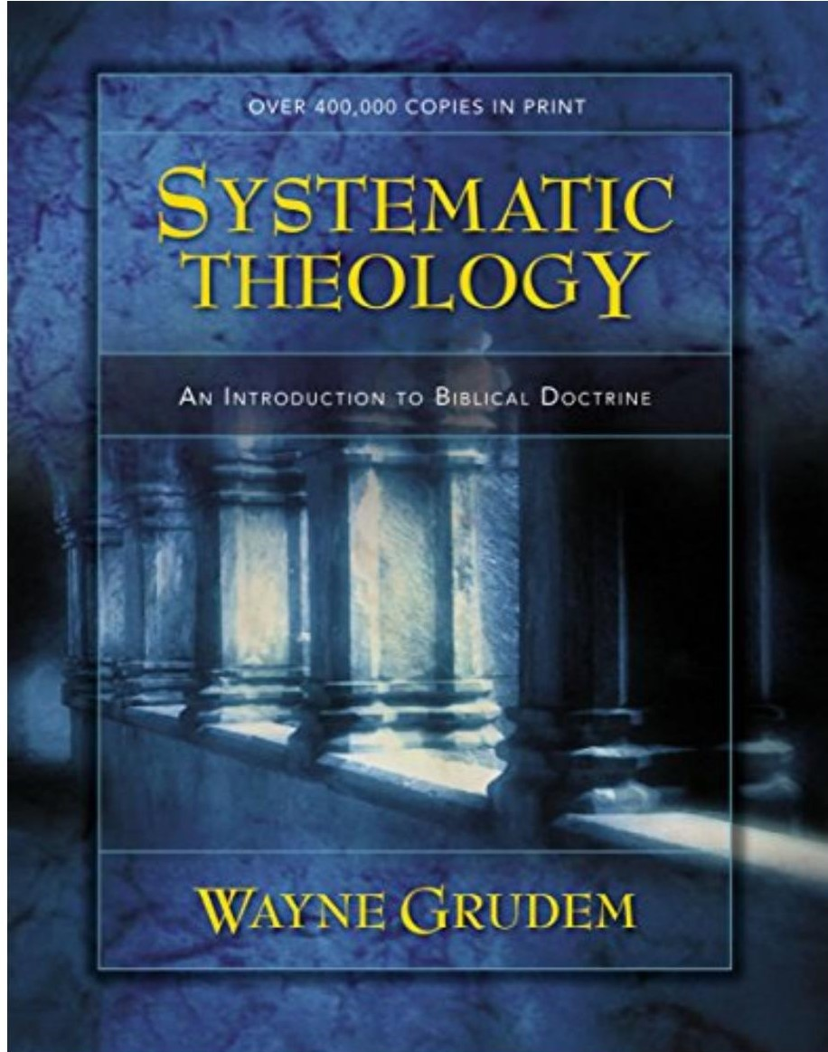

Slide 32
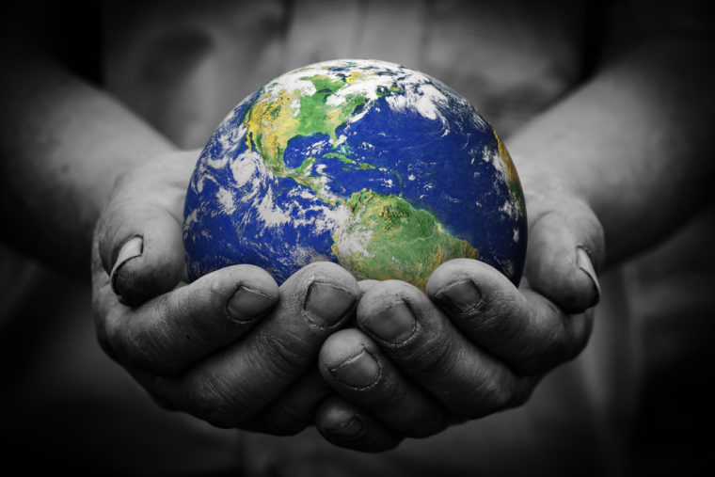
神的護理
Providence

Slide 33
神的護理
他是神榮耀所發的光輝，是神本體的真像，常用他權能的命令托住萬有。 (Heb. 1:3)
他在萬有之先，萬有也靠他而立。 (Col. 1:17)
因為萬有都是本於他，倚靠他，歸於他。願榮耀歸給他，直到永遠。阿們。 (Rom. 11:36)

Slide 34
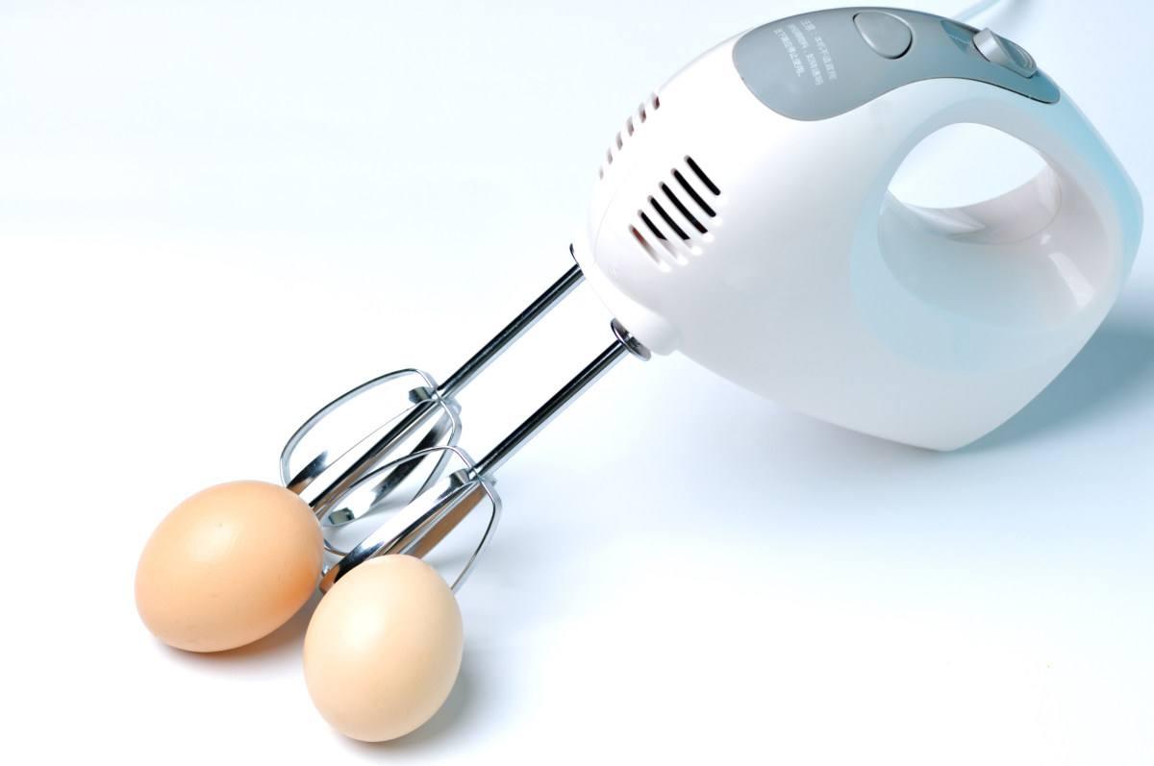

Slide 35
神的護理 – 自然界
火與冰雹，雪和霧氣，成就他命的狂風……都當讚美耶和華。 (Ps. 148:8,12)
他對雪說：要降在地上。對大雨和暴雨，也是這樣說。 (約伯記 37:6)
耶和華在天上、在地下、在海中、在一切的深處，都隨自己的意旨而行。他使雲霧從地極上騰，造電隨雨而閃，從府庫中帶出風來。 (Ps. 135:6-7)
Notes:
與此相關的，是福音書中耶穌對自然界的全然掌管，平靜風浪+打魚

Slide 36
神的護理 – 動物
那裡有海，又大又廣。其中有無數的動物，大小活物都有。那裡有船行走，有你所造的鱷魚游泳在其中。這都仰望你按時給他食物。你給他們，他們便拾起來。你張手，他們飽得美食。你掩面，他們便驚惶。你收回他們的氣，他們就死亡歸於塵土。 (Ps. 104:25-29)

Slide 37
神的護理 – 動物
你們看那天上的飛鳥，也不種、也不收，也不積蓄在倉裡，你們的天父尚且養活他。你們不比飛鳥貴重得多麼。 (Matt. 6:26)
兩個麻雀，不是賣一分銀子麼？若是你們的父不許，一個也不能掉在地上。 (Matt. 10:29)
Notes:
此外，還有舊約聖經中神對動物界掌權的例子。十災，鵪鶉，巴蘭的驢，供養以利亞的烏鴉。

Slide 38
神的護理 – 隨機事件
籤放在懷裡，定事由耶和華。 (Prov. 16:33)
眾人就禱告說：主阿，你知道萬人的心，求你從這兩個人中指明你所揀選的是誰，叫他得這使徒的位分。這位分猶大已經丟棄，往自己的地方去了。於是眾人為他們搖籤，搖出馬提亞來。他就和十一個使徒同列。 (Acts 1:24-26)

Slide 39
神的護理 – 我們的生活
我們生活、動作、存留，都在乎他。就如你們作詩的有人說：我們也是他所生的。 (Acts 17:28)
就是你們的頭髮，也都被數過了。 (Matt. 10:30)
我們曉得萬事都互相效力，叫愛神的人得益處，就是按他旨意被召的人。 (Rom. 8:28)

Slide 40
神的護理 – 歷史的發展
但以理說：神的名是應當稱頌的，從亙古直到永遠，因為智慧能力都屬乎他。他改變時候、日期，廢王、立王，將智慧賜與智慧人，將知識賜與聰明人。 (Dan. 2:20-21)
他使邦國興旺而又毀滅，他使邦國開廣而又擄去。 (Job 12:23)

Slide 41
神的護理 – 歷史的發展
因為國權是耶和華的，他是管理萬國的。 (Ps. 22:28)
要照所安排的，在日期滿足的時候，使天上地上一切所有的，都在基督裡面同歸於一。我們也在他裡面得了基業，這原是那位隨己意行作萬事的，照著他旨意所預定的。叫他的榮耀，從我們這首先在基督裡有盼望的人可以得著稱讚。 (Eph. 1:10-12)

Slide 42
避免兩個極端
不相信神的護理
認為我們可以認清每一件事的意義
Notes:
災難發生時，說神是想讓人悔改；
事情有轉機時，說是神在出手了；
太快地認定一件事情是合神心意的。

Slide 43
德國教會的例子
“我们对于神充满了感恩，作为历史的主，袍给了我们希特勒，也就是我们的领袖和拯救者，他把我们从艰辛的命运中释放出来。我们承认，包括我们的身体和灵魂，乃效忠并奉献给德国政府及它的元首，这样的效忠和职责对于我们身为福音派的基督徒而言，包含了顺服神命令之最和最圣洁的意义。”（1934年德國教會宣言）

Slide 44
避免兩個極端
不相信神的護理
認為我們可以明白每一件事的緣由
按照神明顯的心意去判斷和回應！

Slide 45
神的護理給我們安慰
沒有一件事是偶然的！
歷史的終點是確定的！

